Slide 1
Министерство образования Республики Мордовия
Портфолио
Рябовой Людмилы Александровны,
воспитателя МДОУ « Детский сад №40»
Дата рождения: 09.04.1979г.
Профессиональное образование: высшее,
МГПИ им. М.Е.Евсевьева
Специальность: педагогика и методика начального образования;
квалификация: учитель начальных классов
Диплом: БВС №0887149
Дата выдачи: 30 июня 2001 г.
Общий трудовой стаж: 21 год
Стаж педагогической работы (по специальности): 21 год
Наличие квалификационной категории:
высшая квалификационная категория
Дата последней аттестации: 20.02.2018г.
приказ МО РМ №143 от 20.02.2018 г.
Награды:
Почетная грамота Министерства Просвещения России

Slide 2
Представление педагогического опыта тема: «Экономическое воспитание детей дошкольного возраста»
https://ds40sar.schoolrm.ru/sveden/employees/11150/181665/?bitrix_include_areas=N&clear_cache=Y

Slide 3
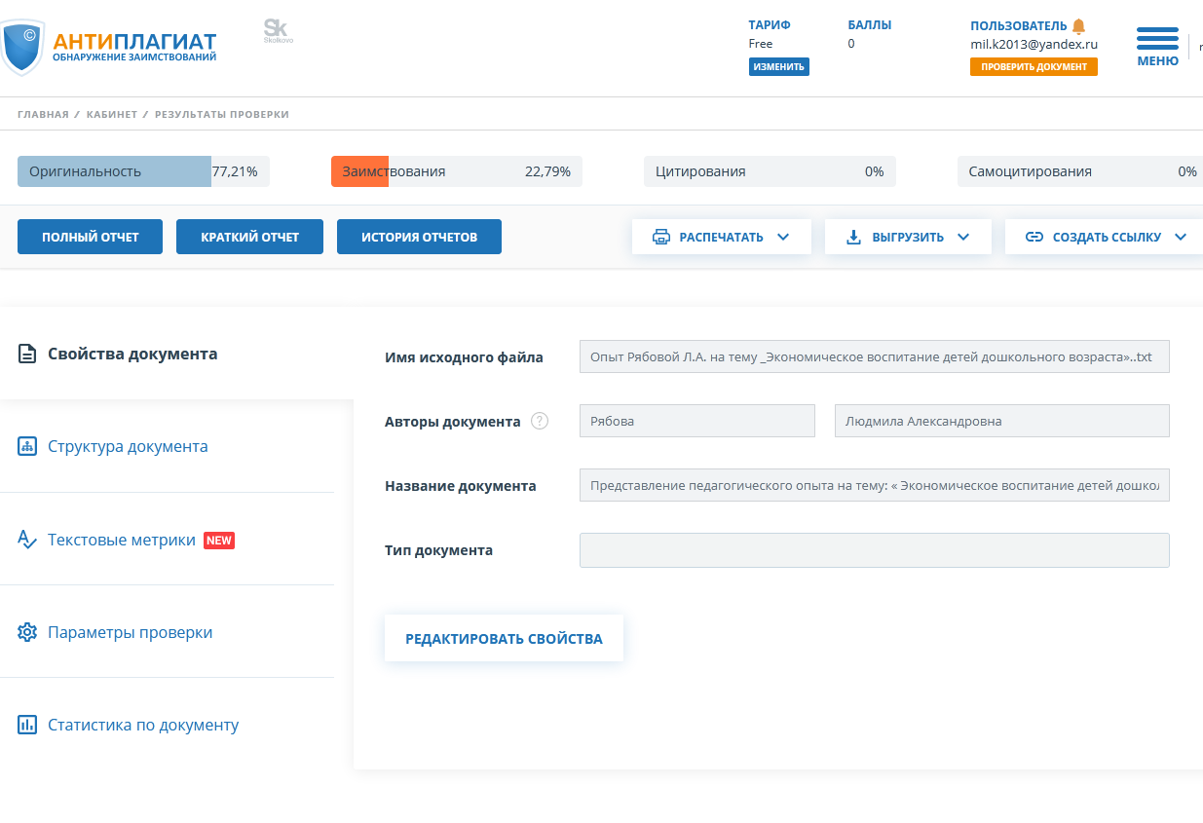

Slide 4
1.Участие в инновационной (экспериментальной) деятельности.

Slide 5
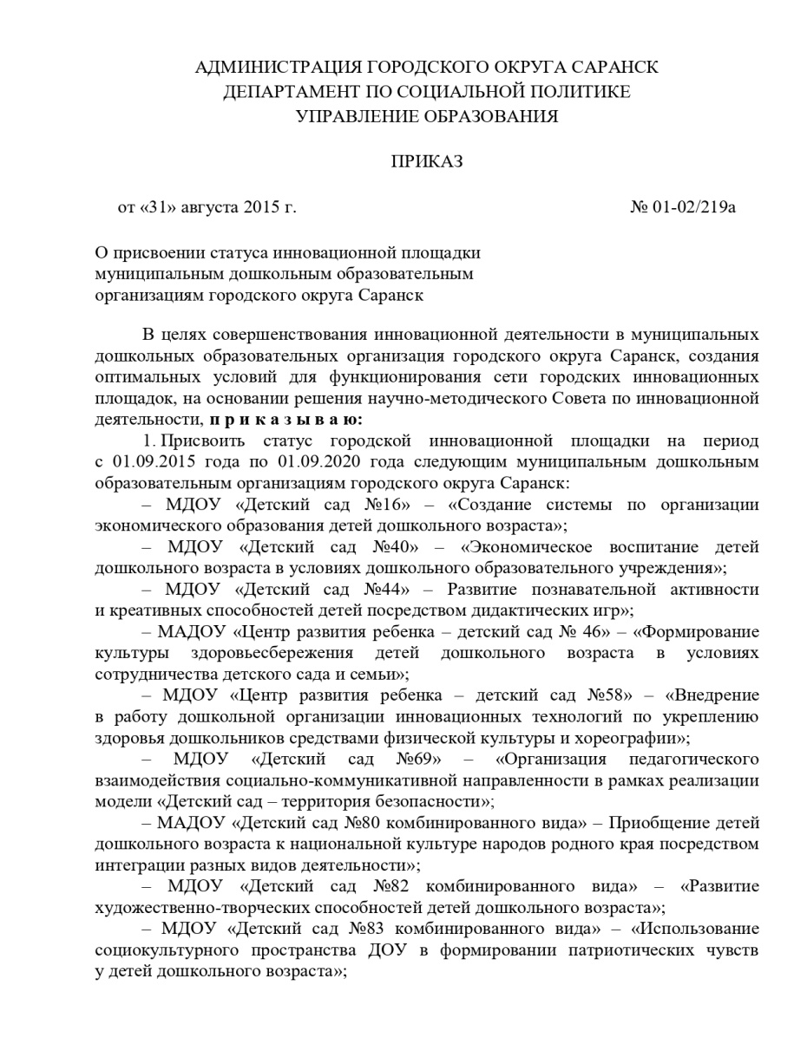
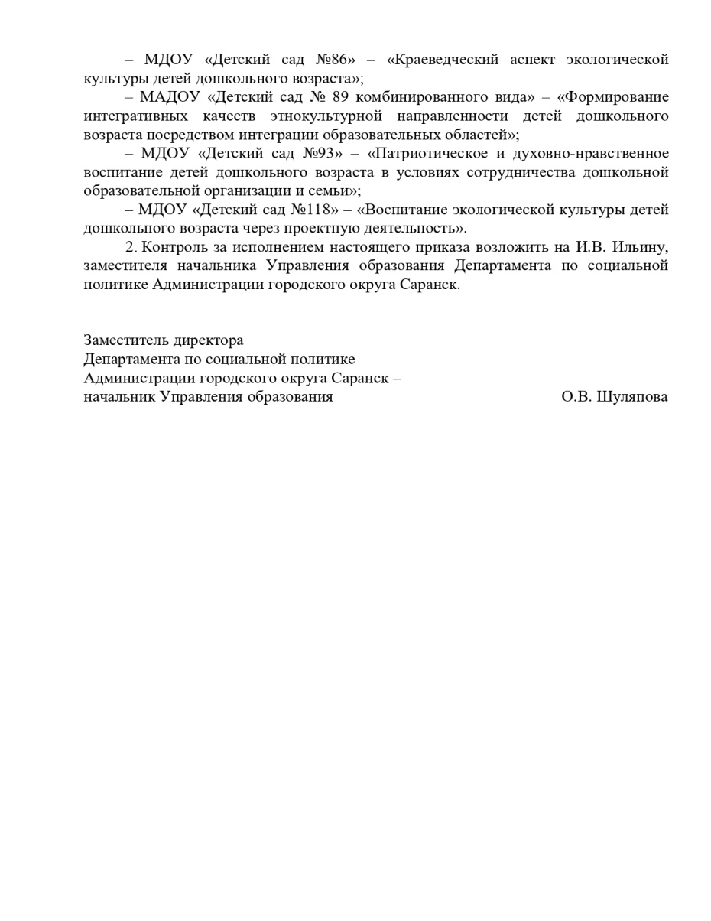

Slide 6
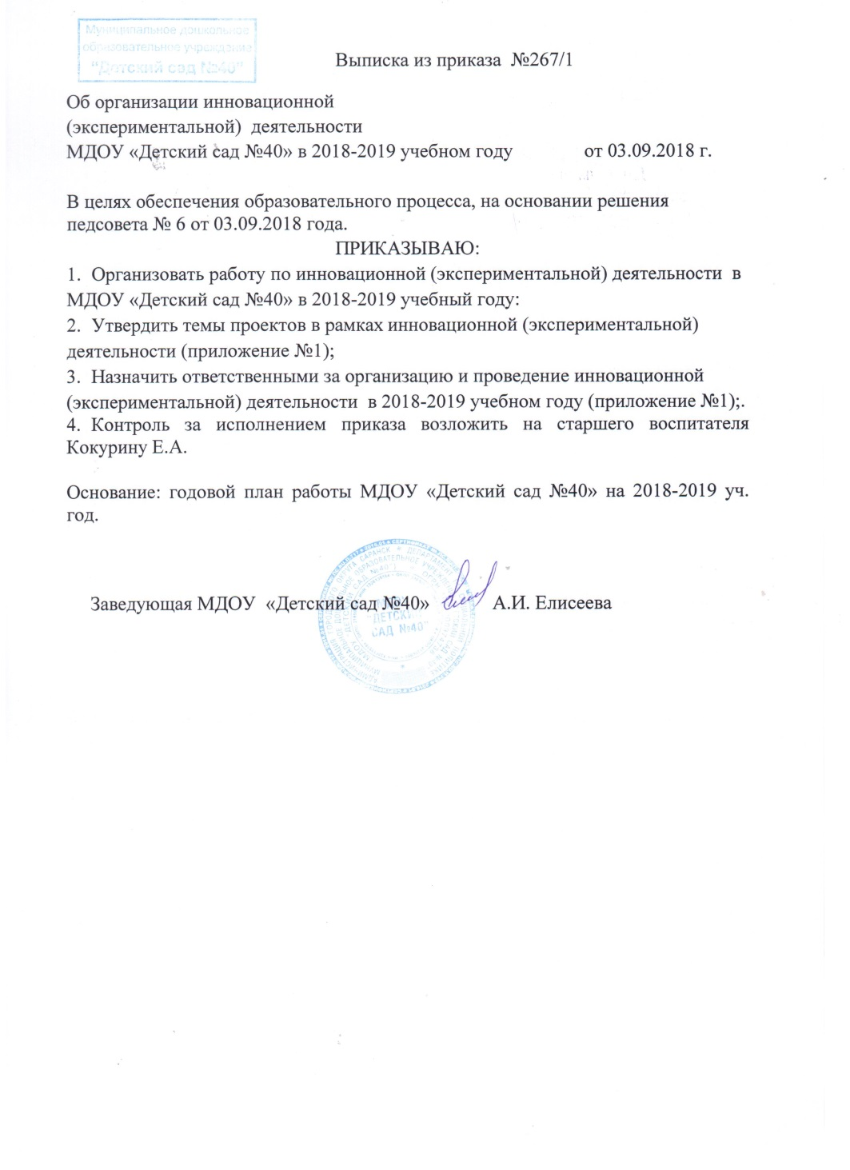
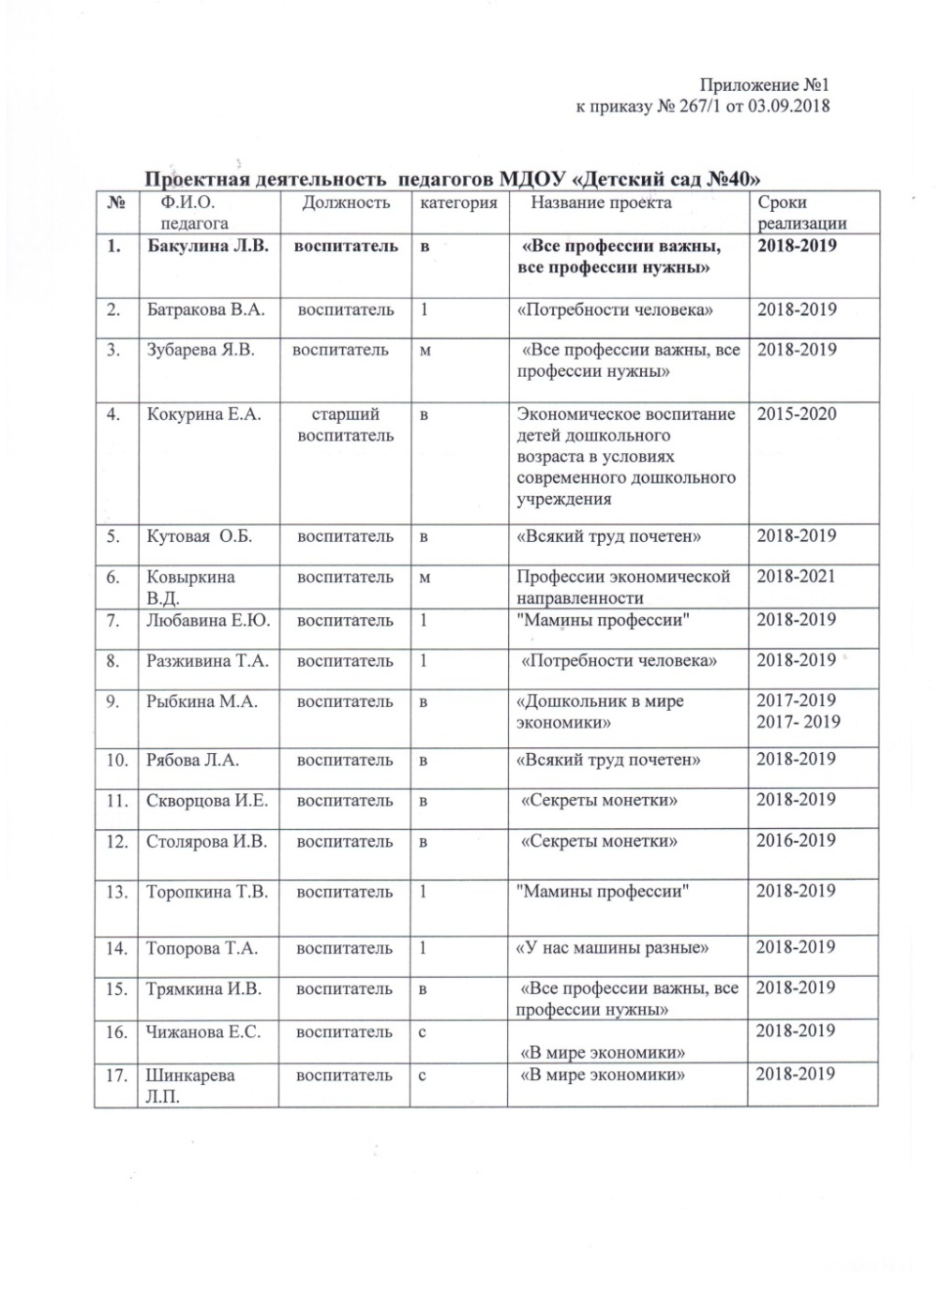

Slide 7
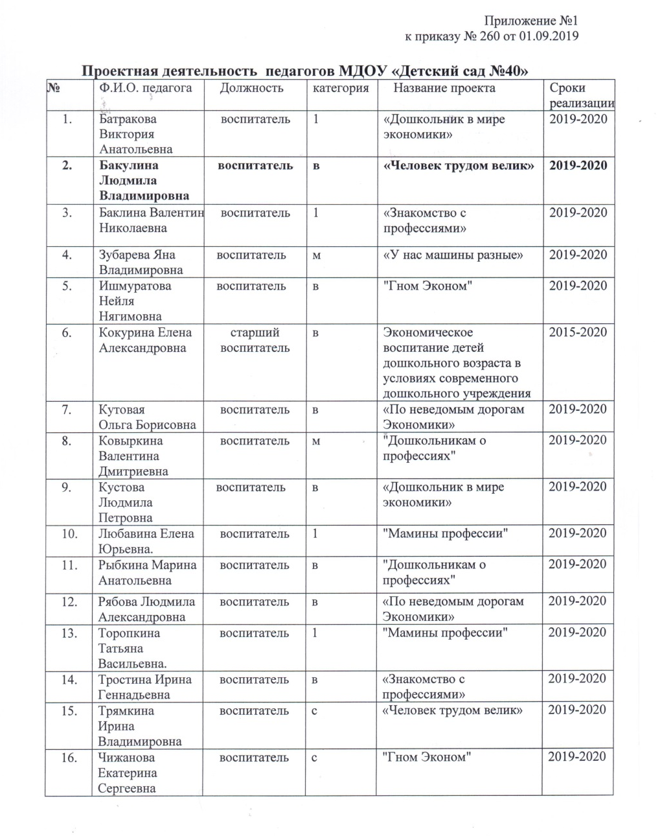

Slide 8
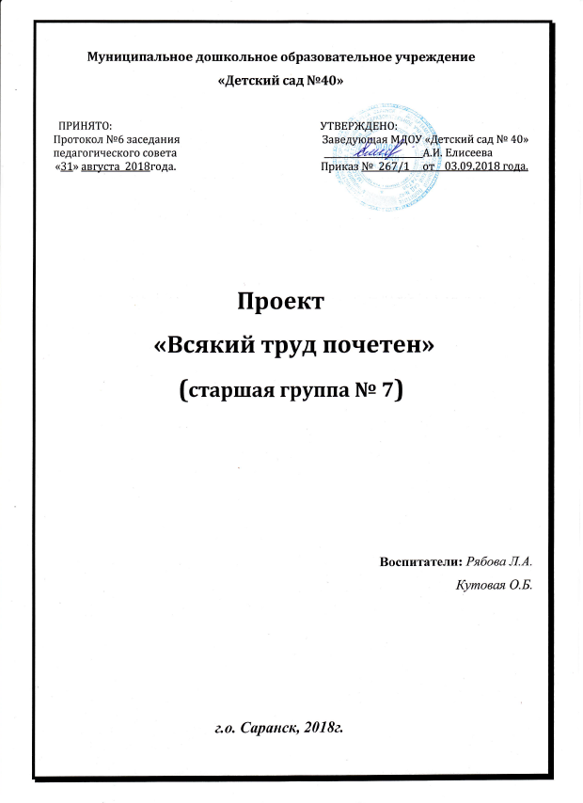
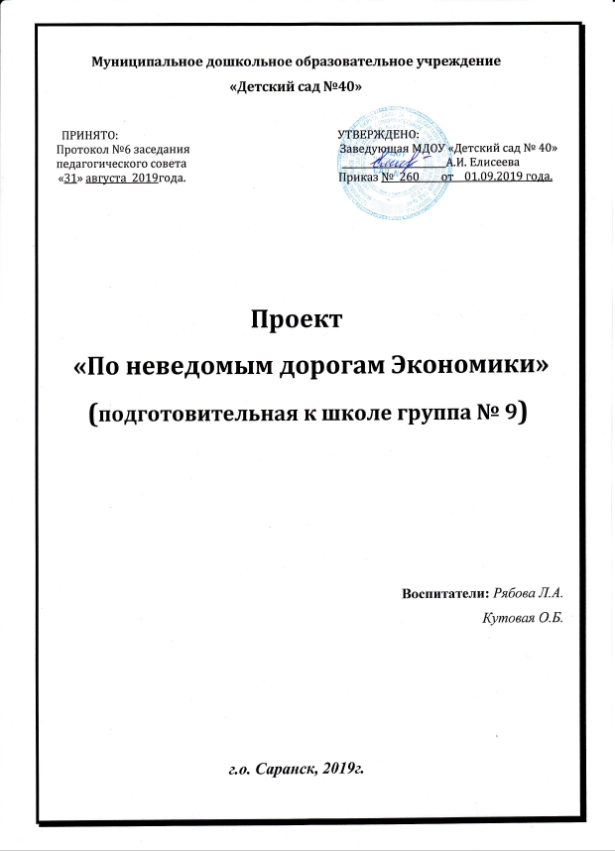

Slide 9
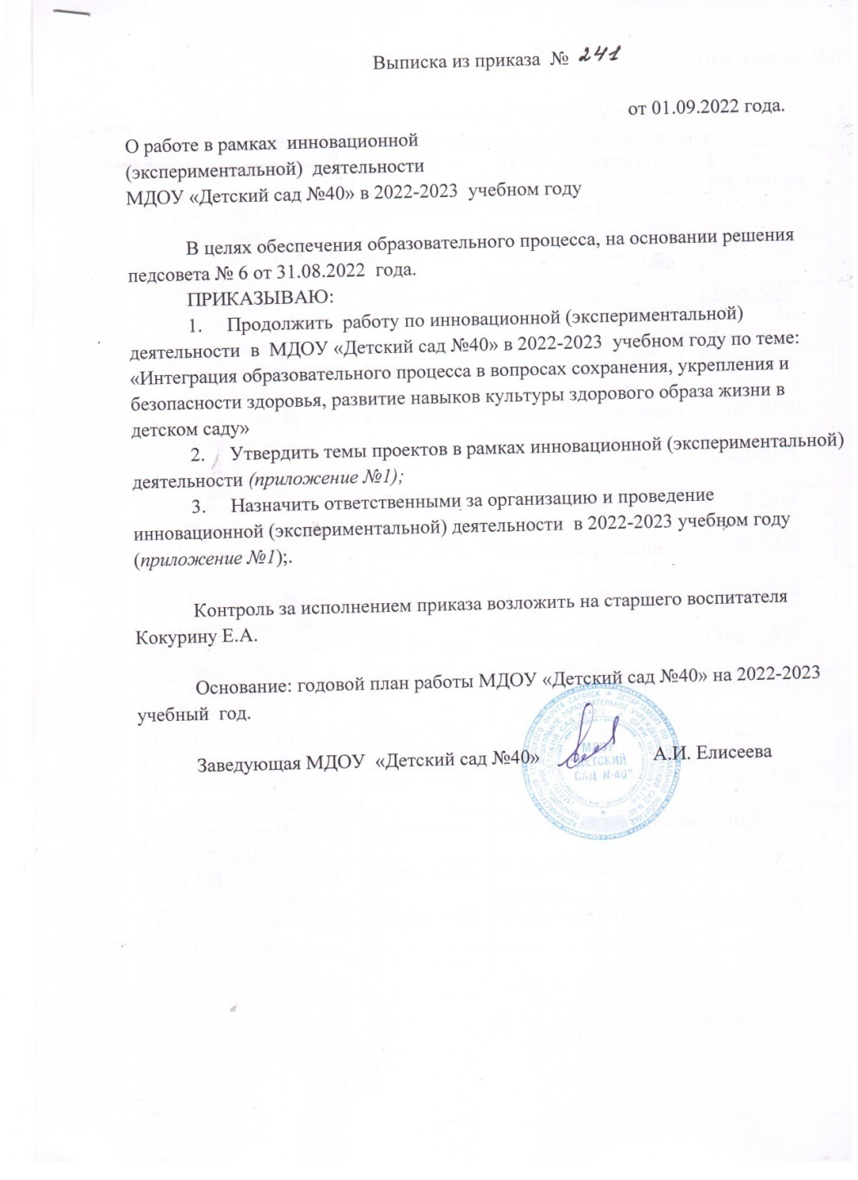
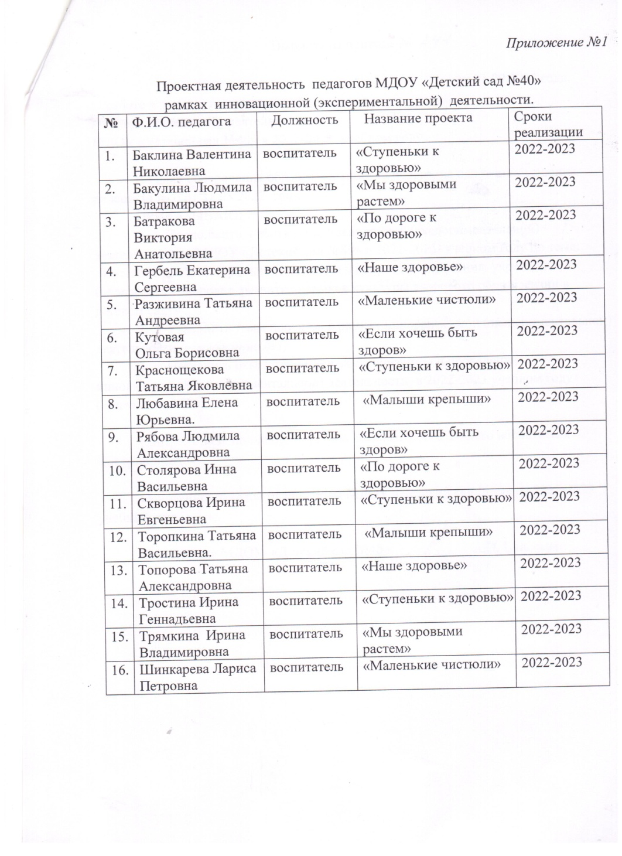

Slide 10
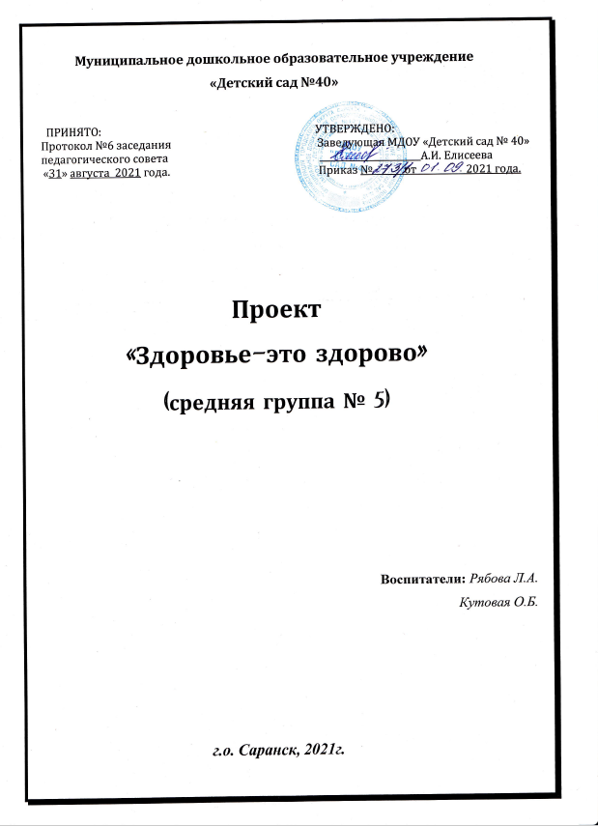
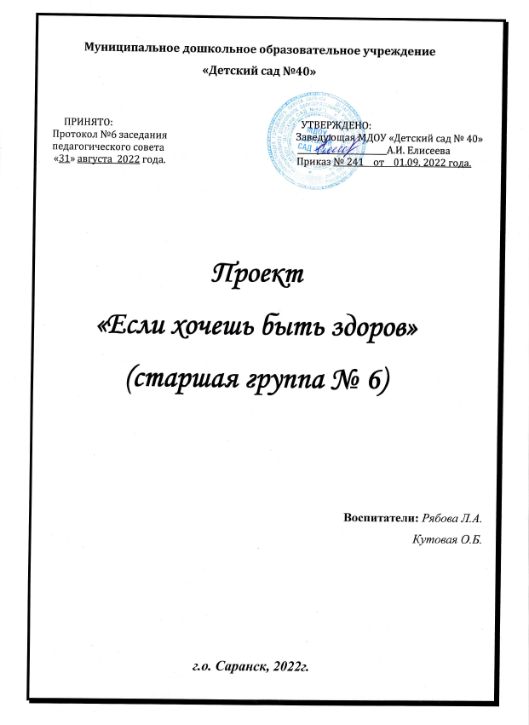

Slide 11
2.Наставничество

Slide 12
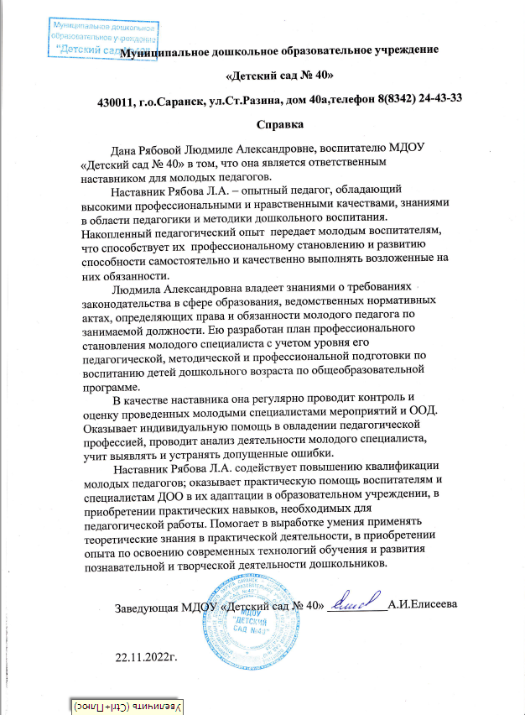
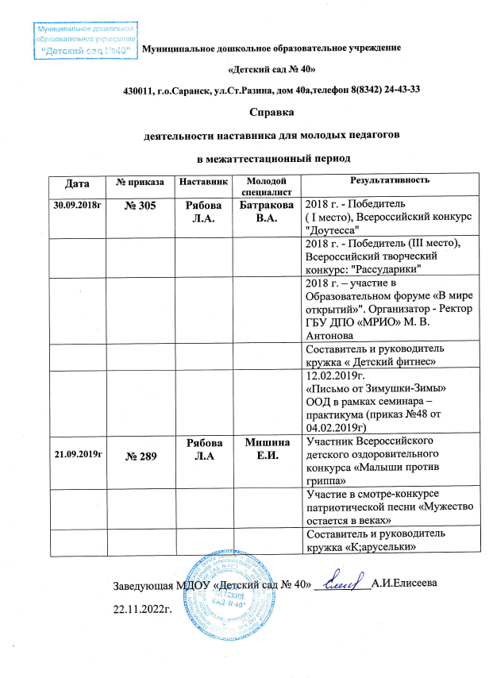

Slide 13
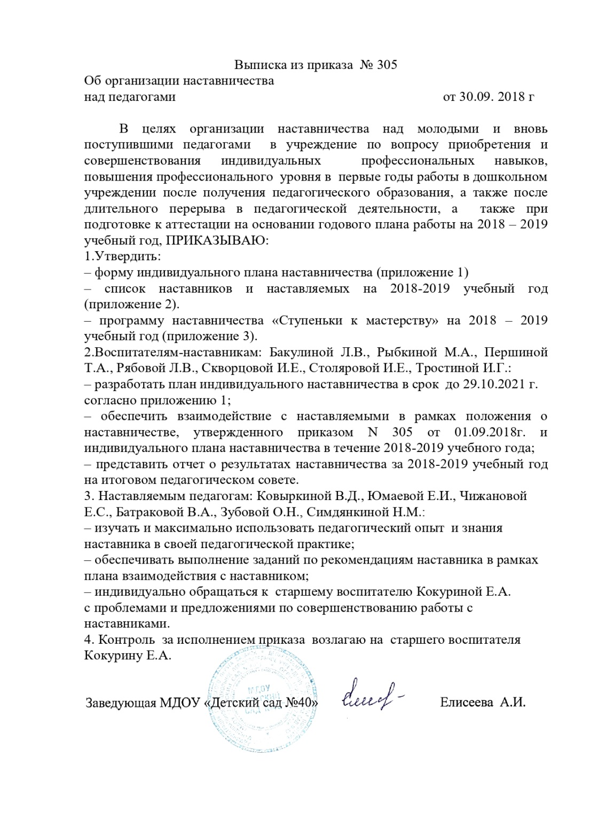
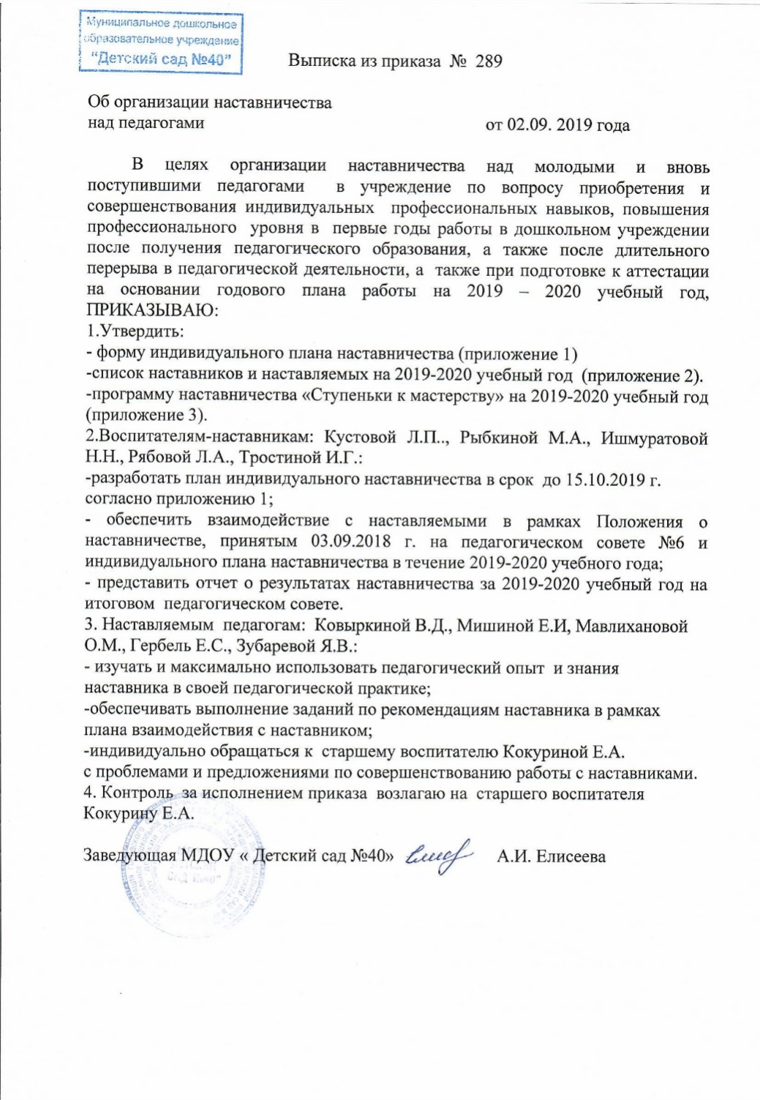
Справки о наставничестве

Slide 14
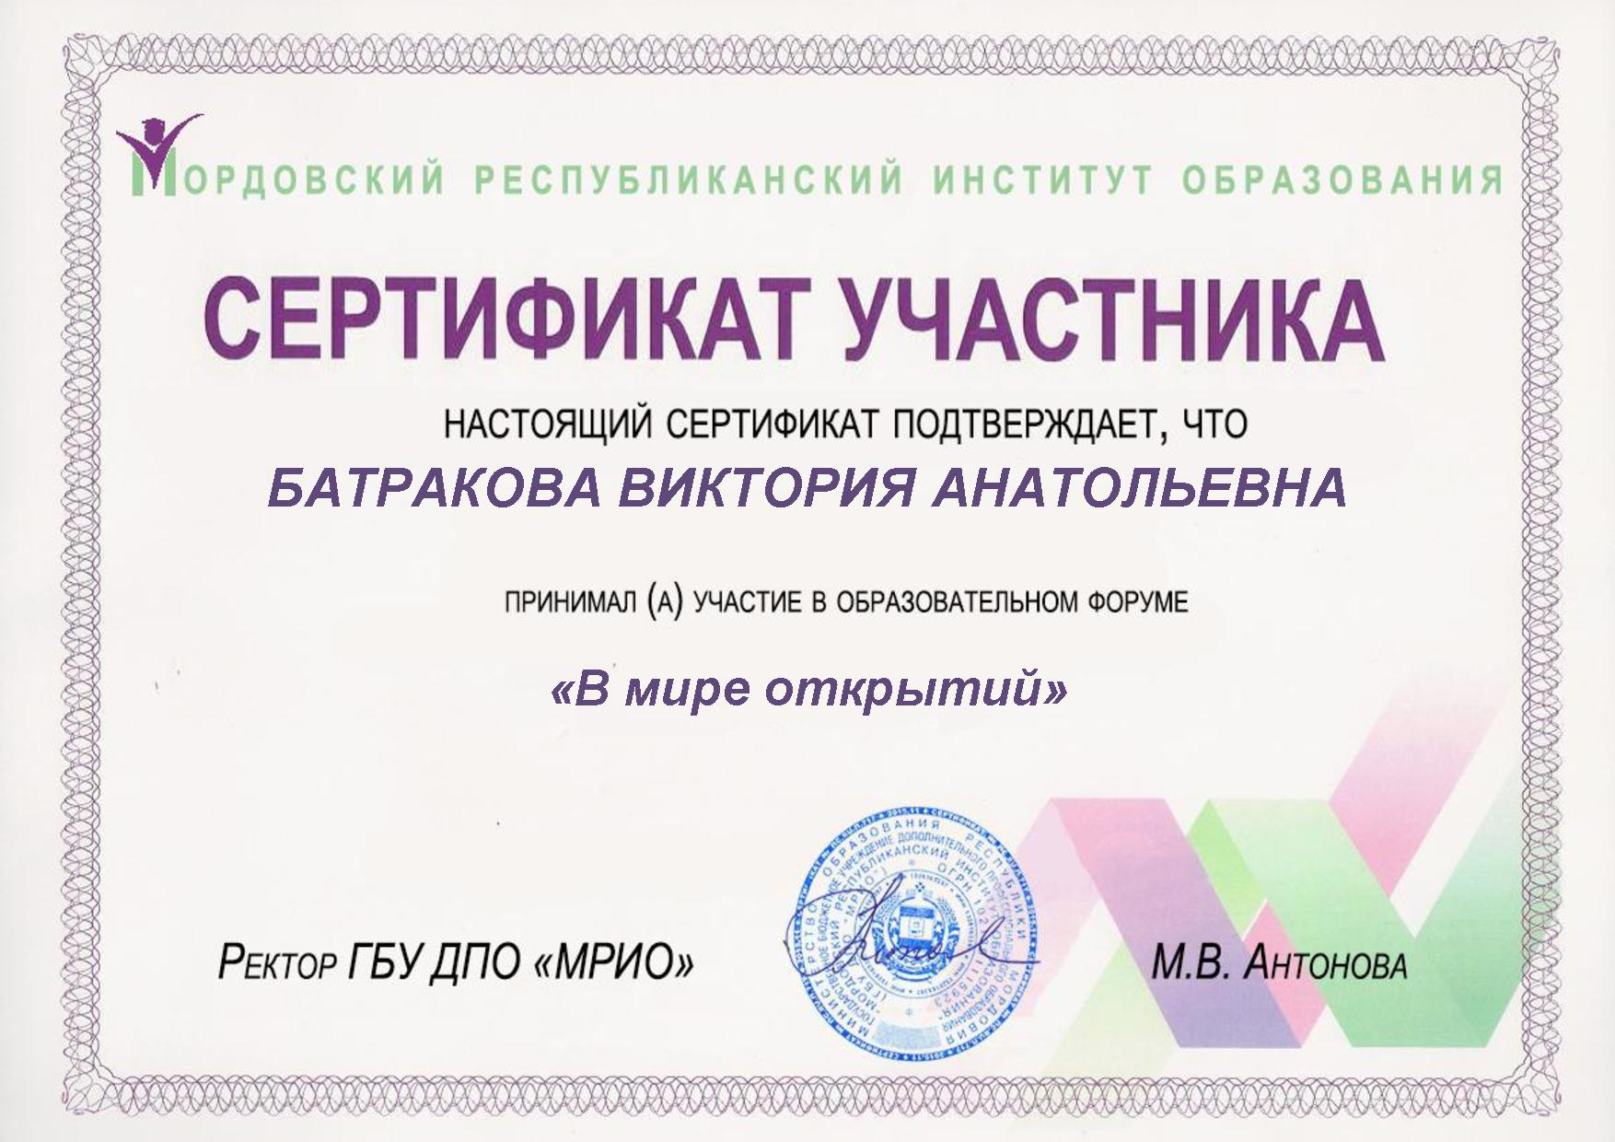

Slide 15
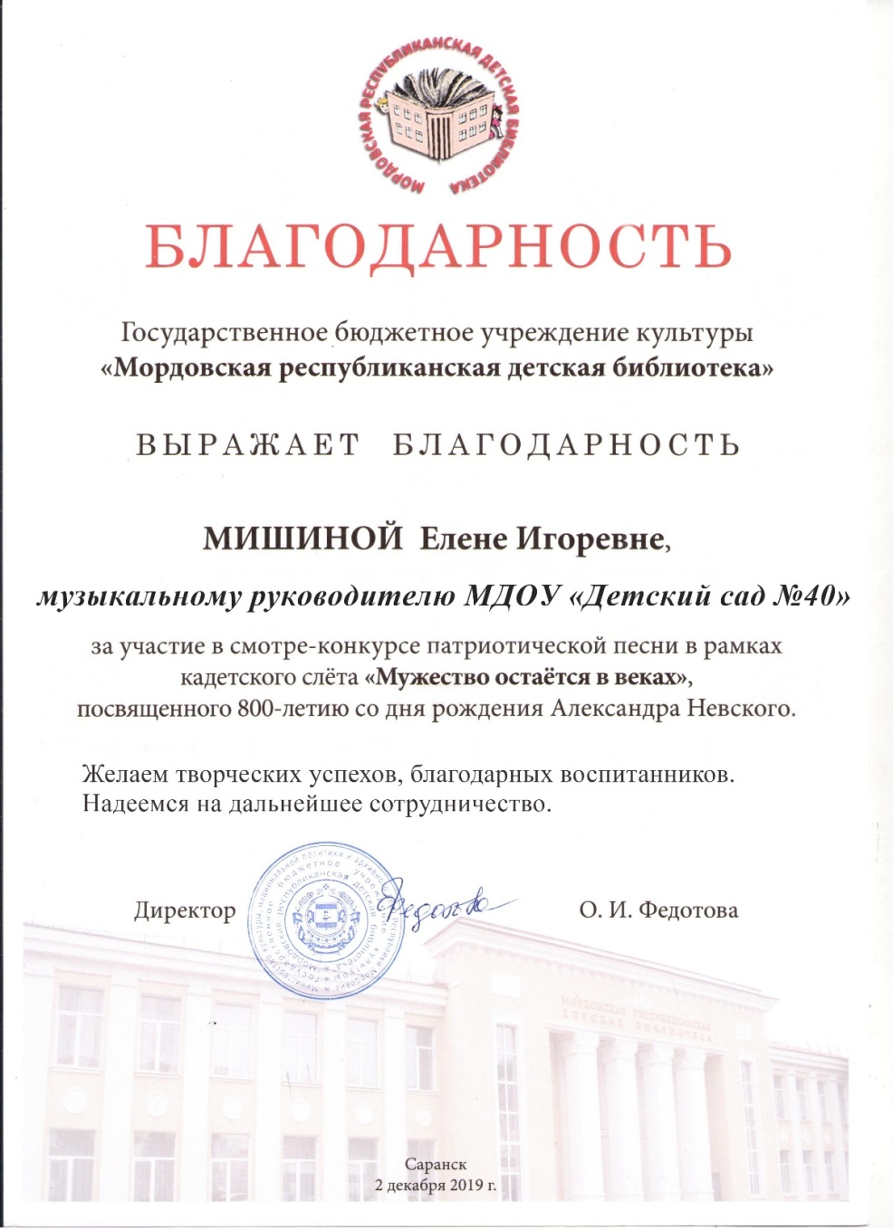

Slide 16
3.Наличие публикаций

Slide 17
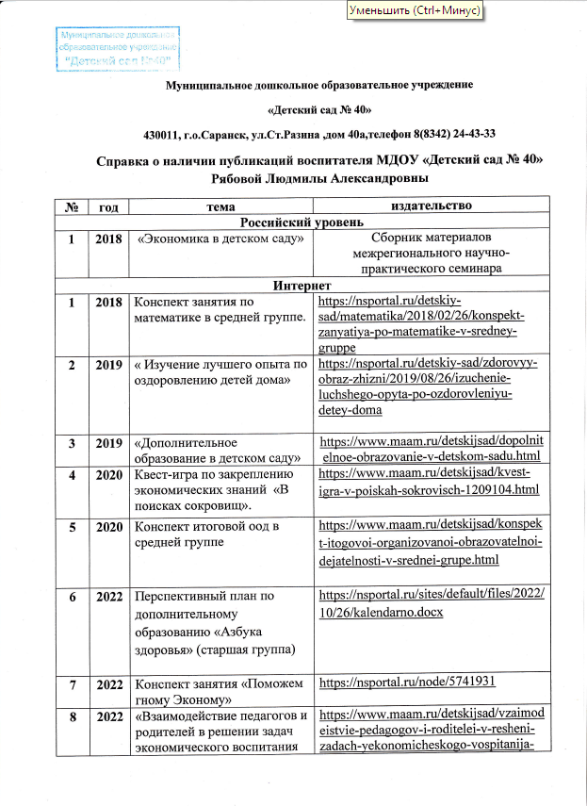
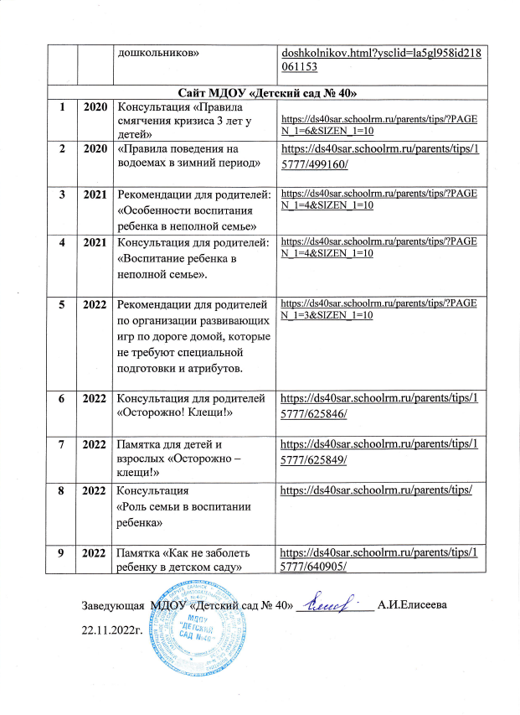

Slide 18
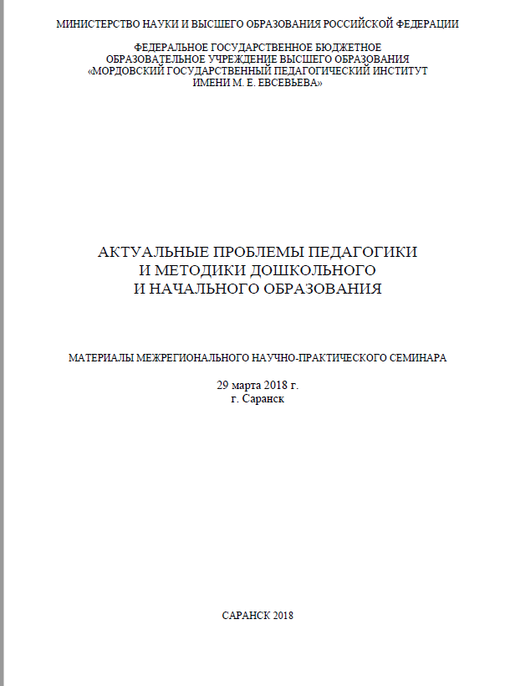
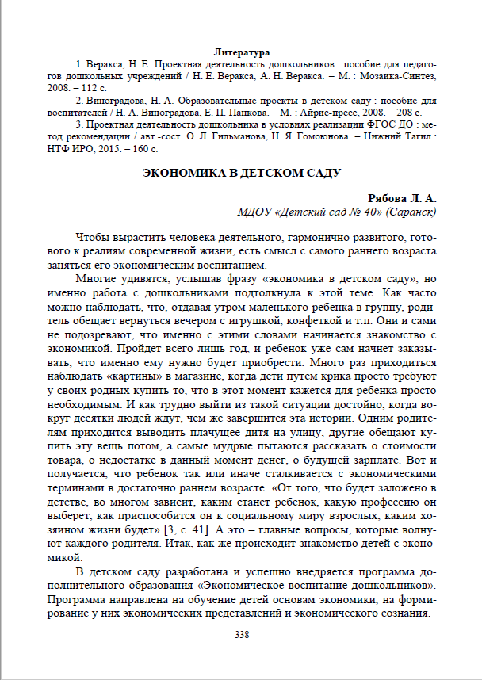

Slide 19
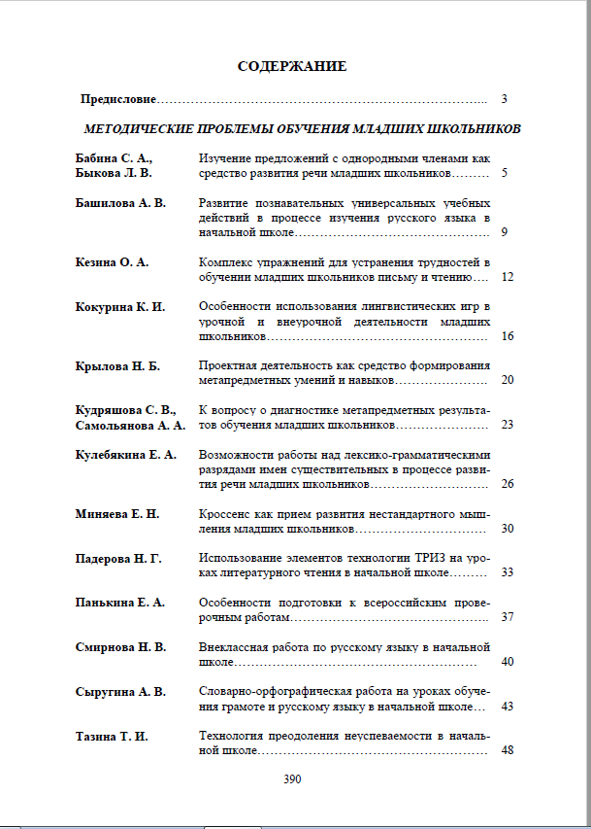
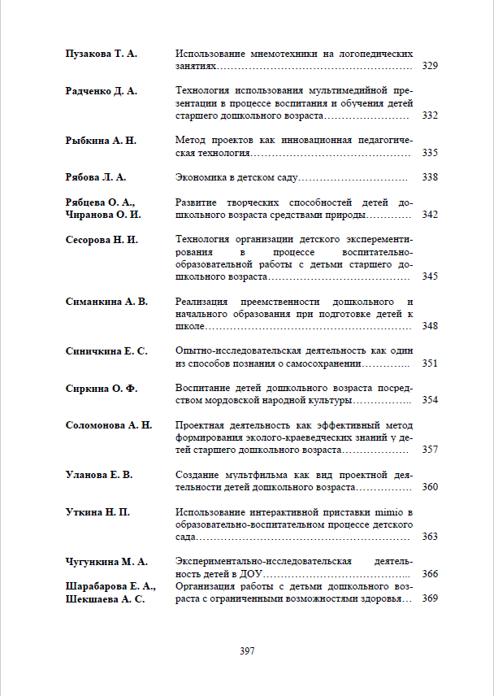

Slide 20
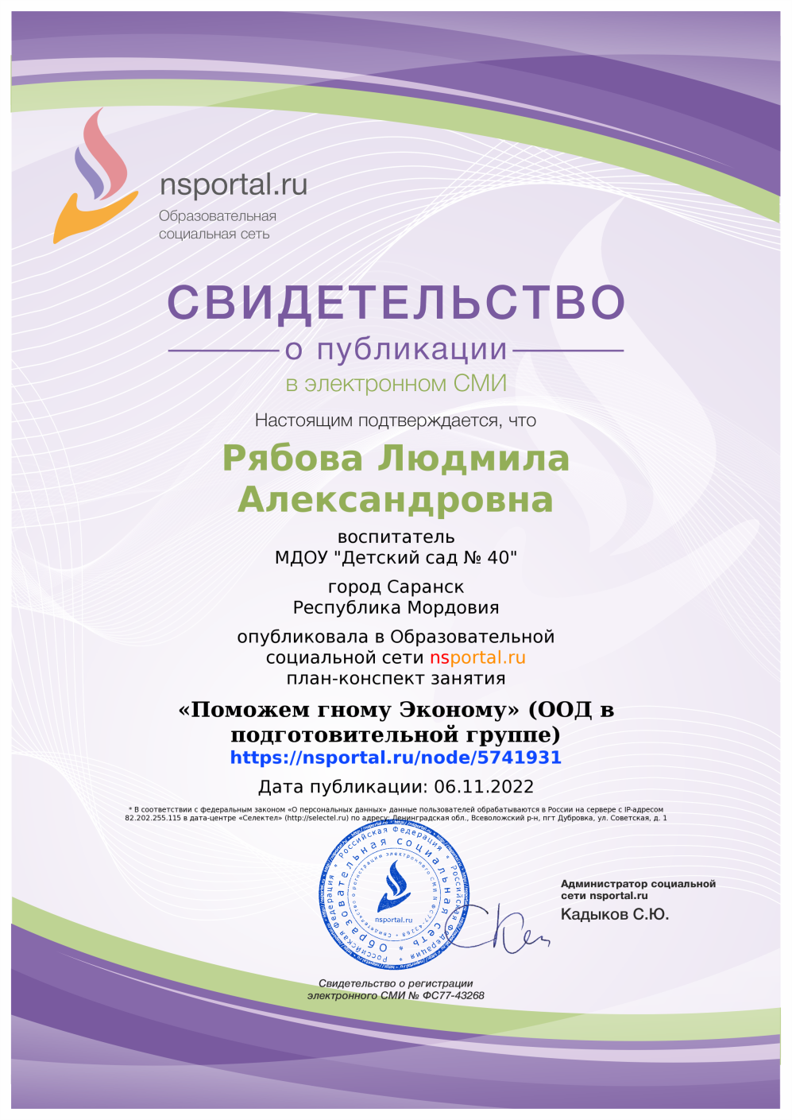

Slide 21
4.Результаты участия воспитанников в: конкурсах, выставках, турнирах, соревнованиях, акциях, фестивалях

Slide 22
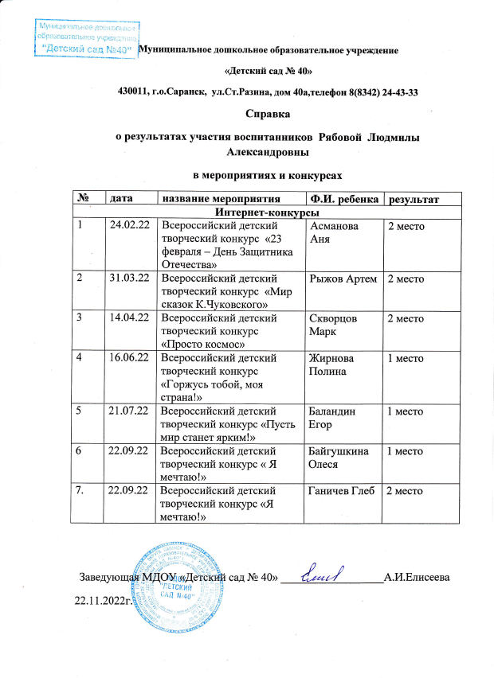

Slide 23
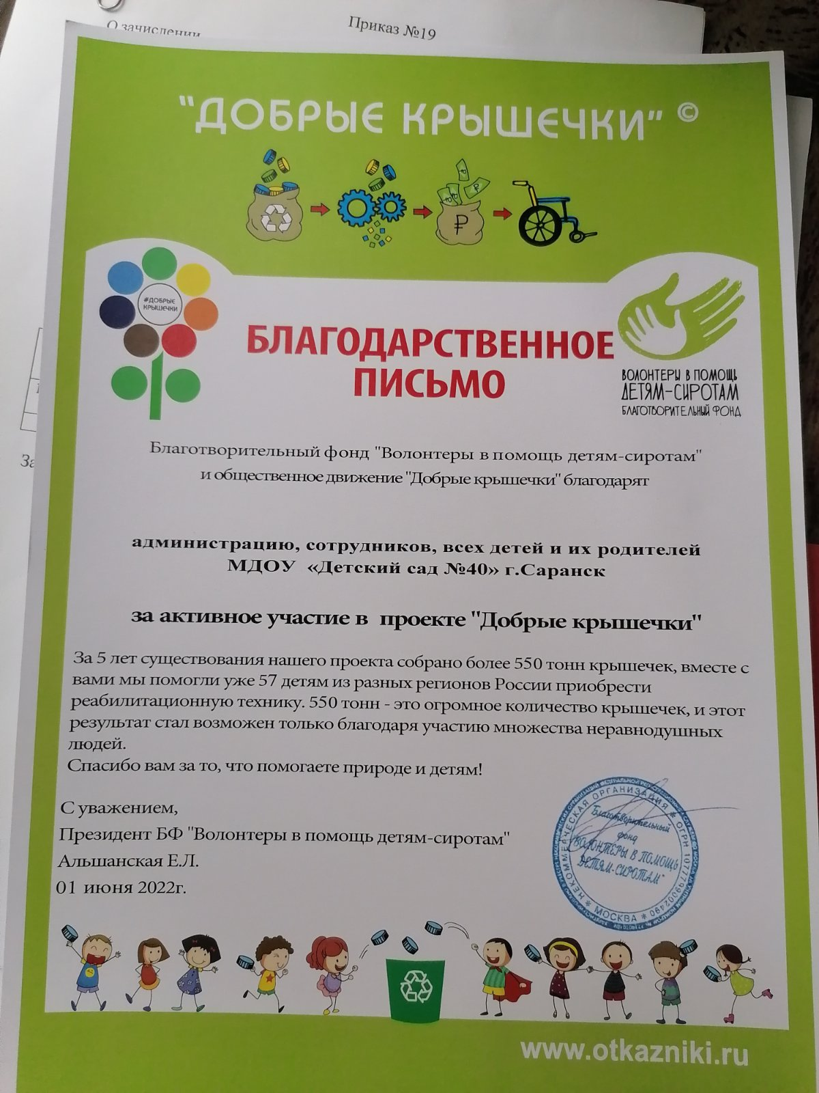

Slide 26
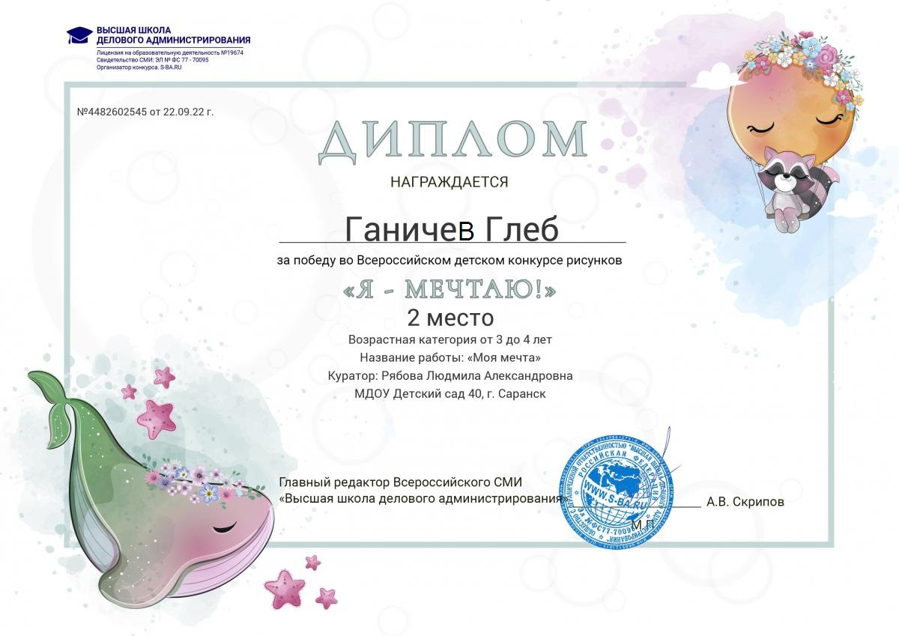

Slide 27
5.Наличие авторских программ, методических пособий

Slide 28
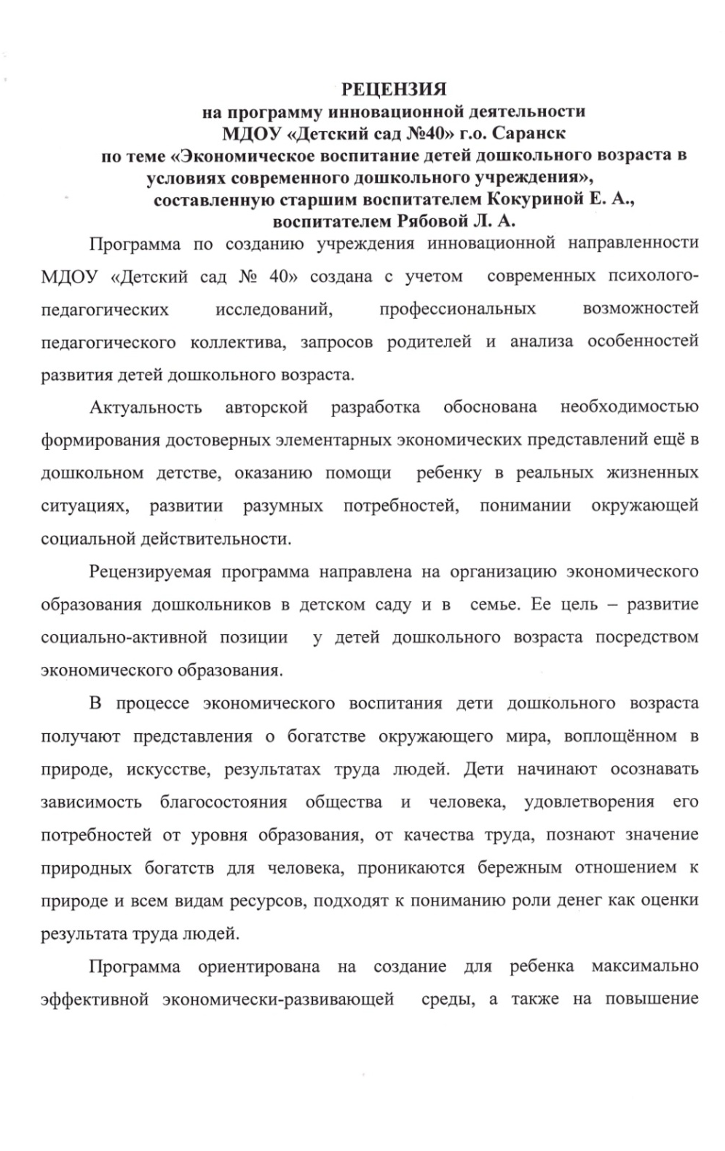
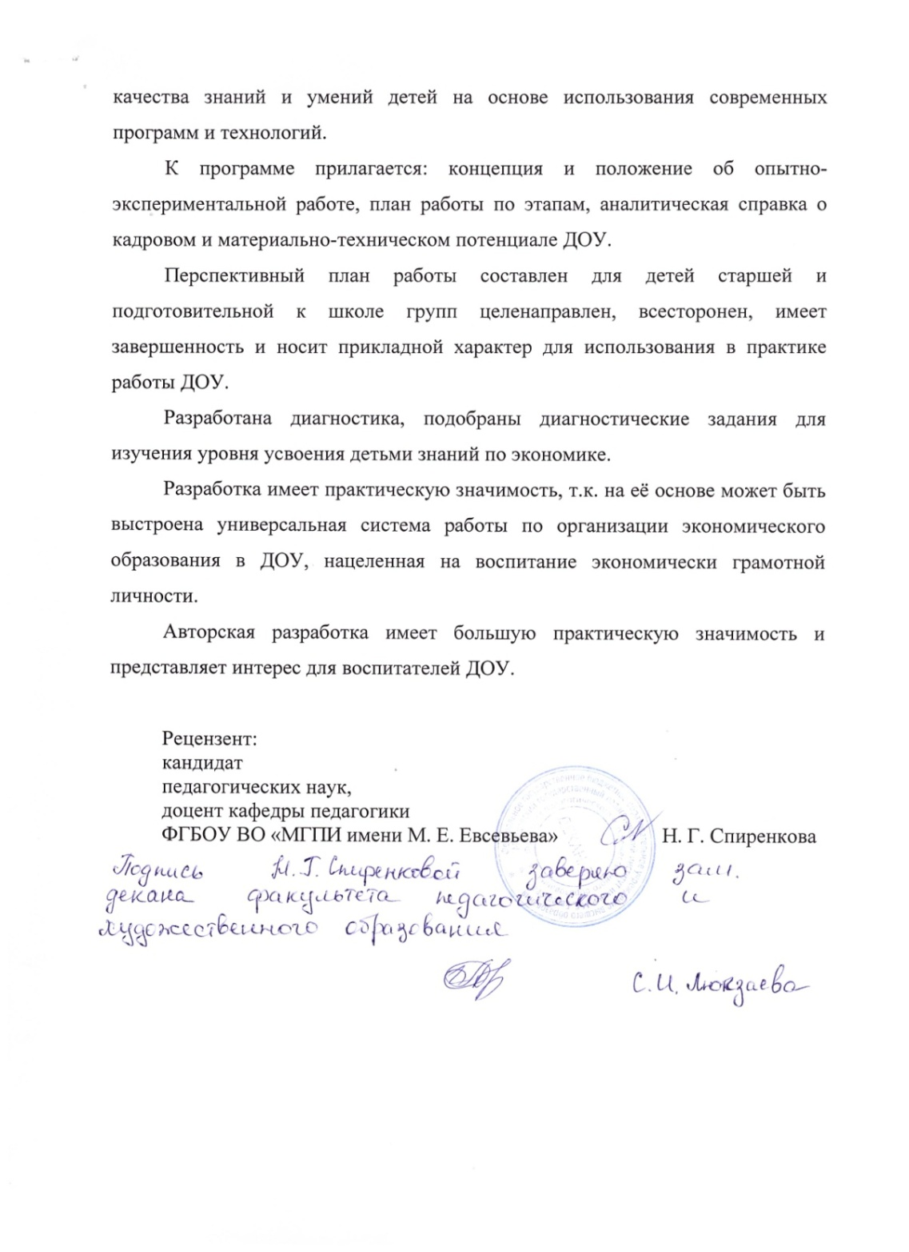

Slide 29
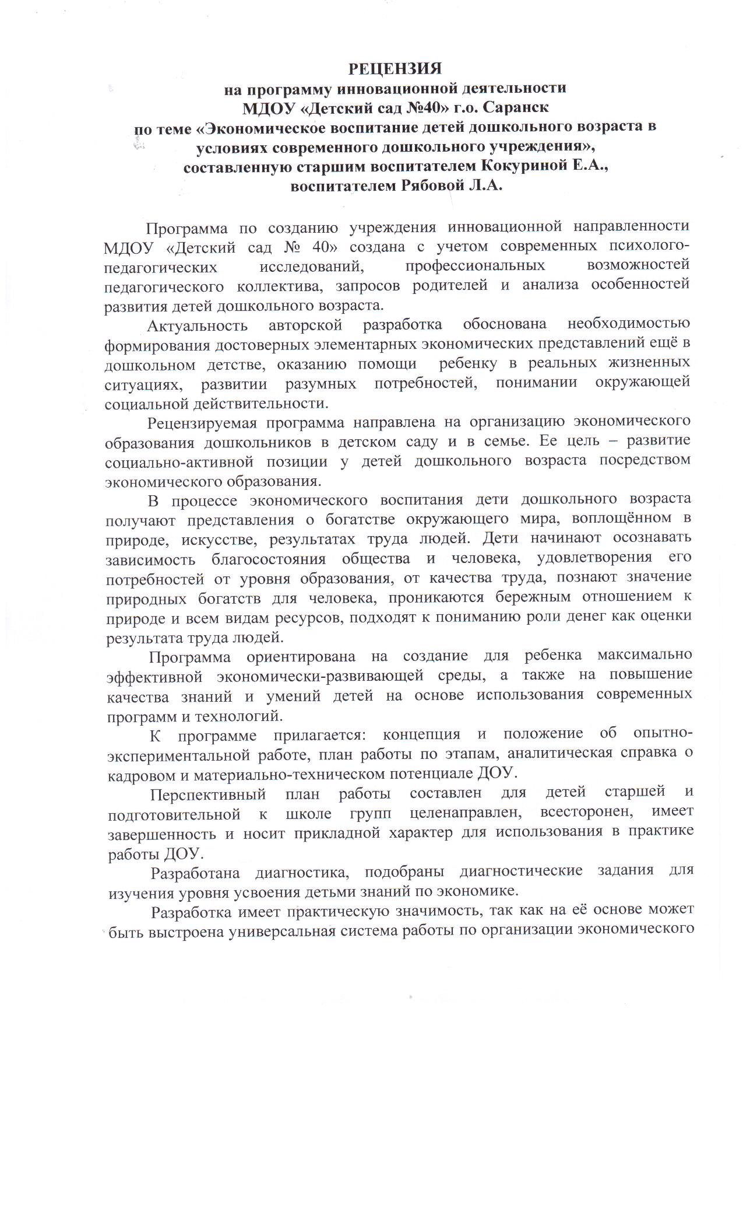

Slide 30
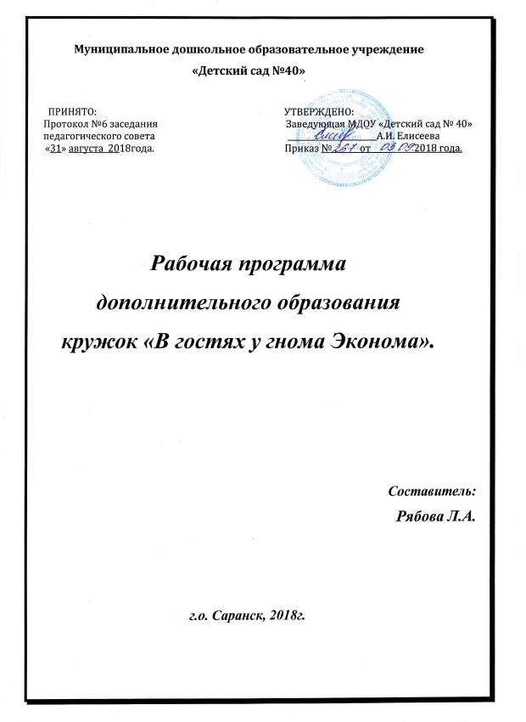
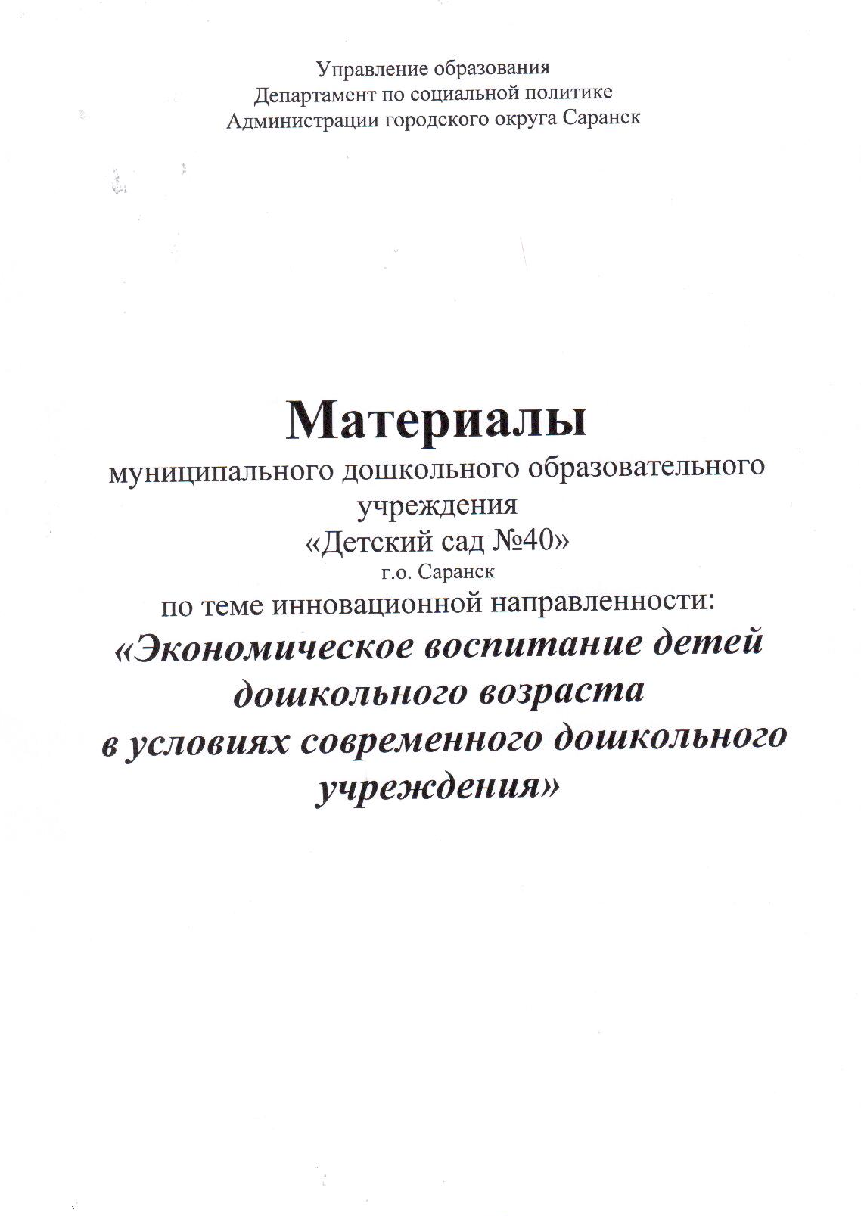

Slide 31
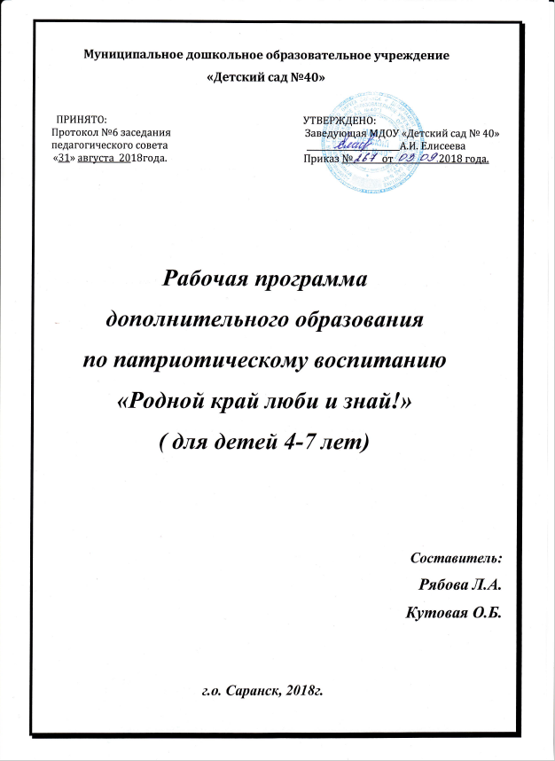
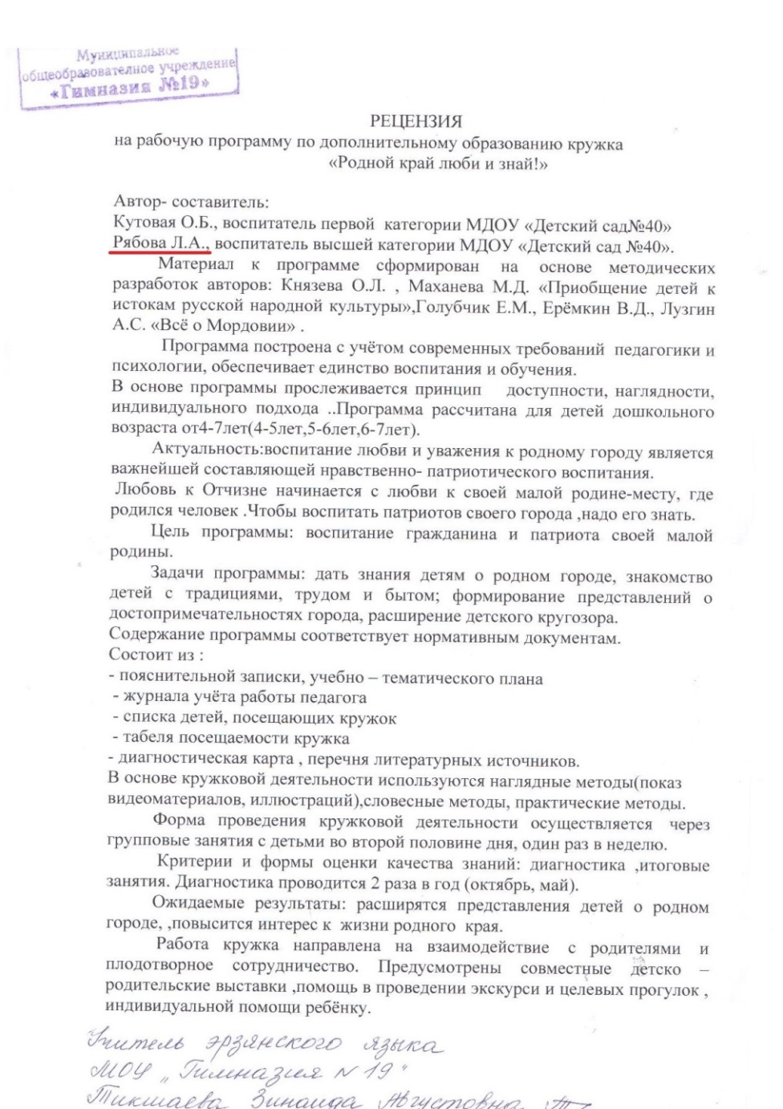

Slide 32
6.Выступления на заседаниях методических советов, научно-практических конференциях, педагогических чтениях, семинарах, секциях, форумах, радиопередачах

Slide 33
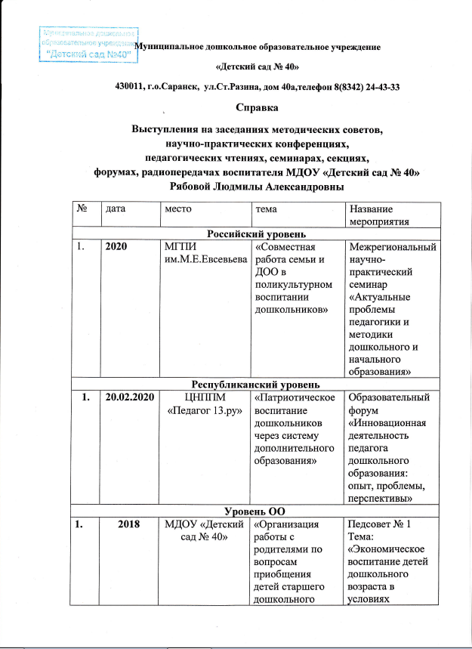
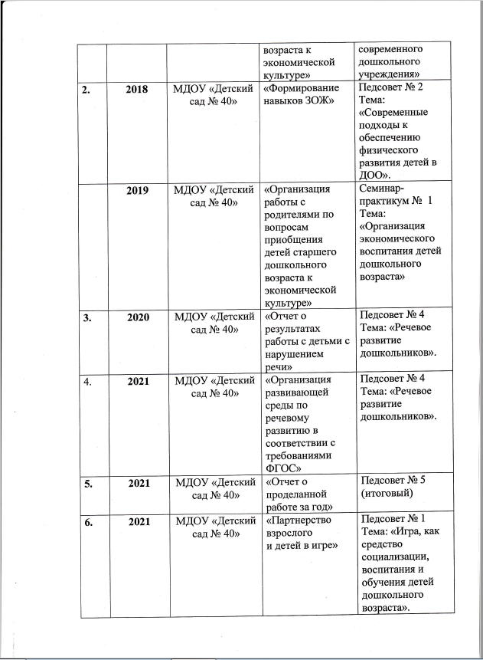

Slide 34
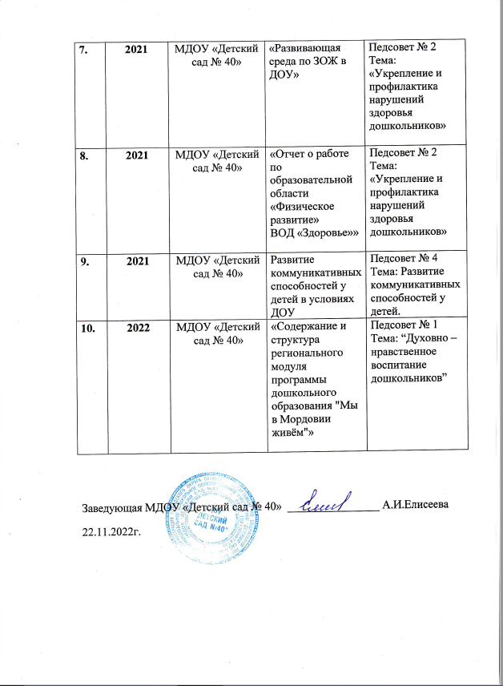

Slide 36
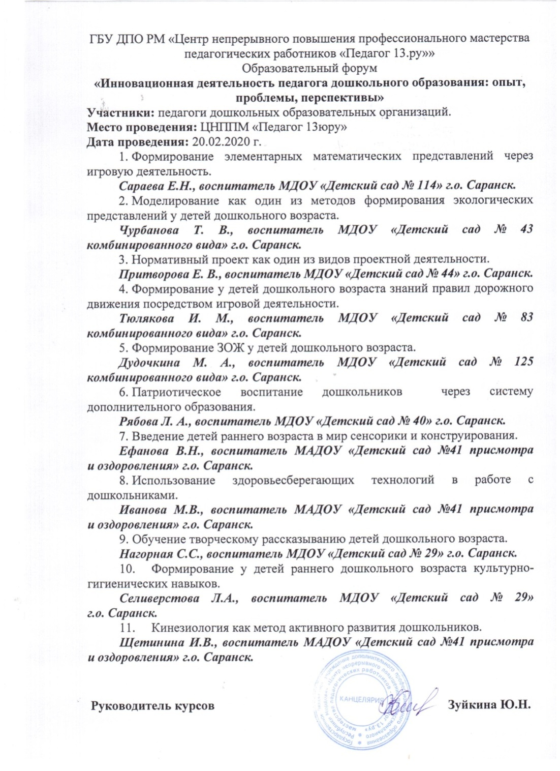
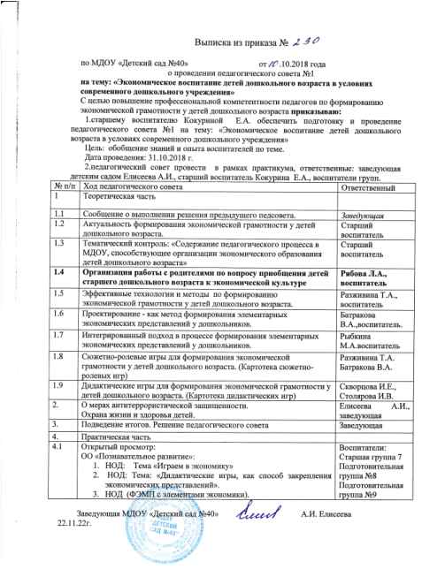

Slide 37
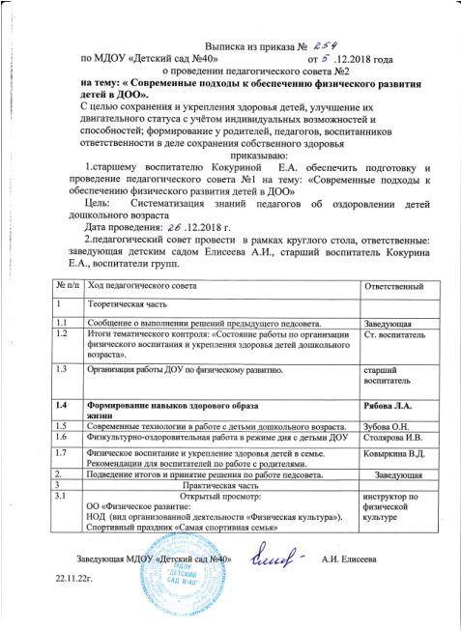
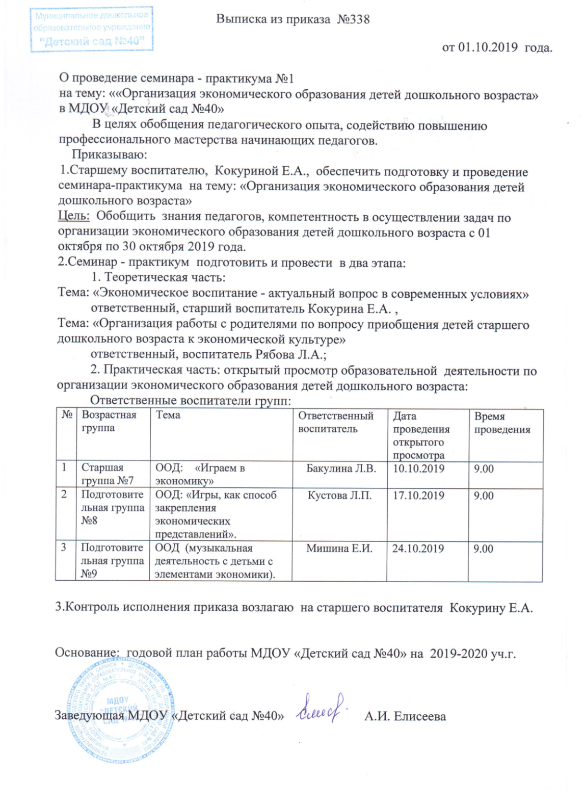

Slide 38
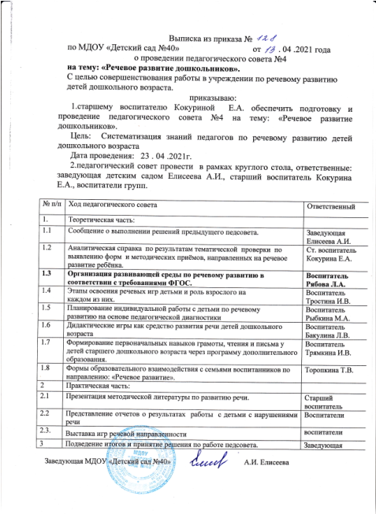
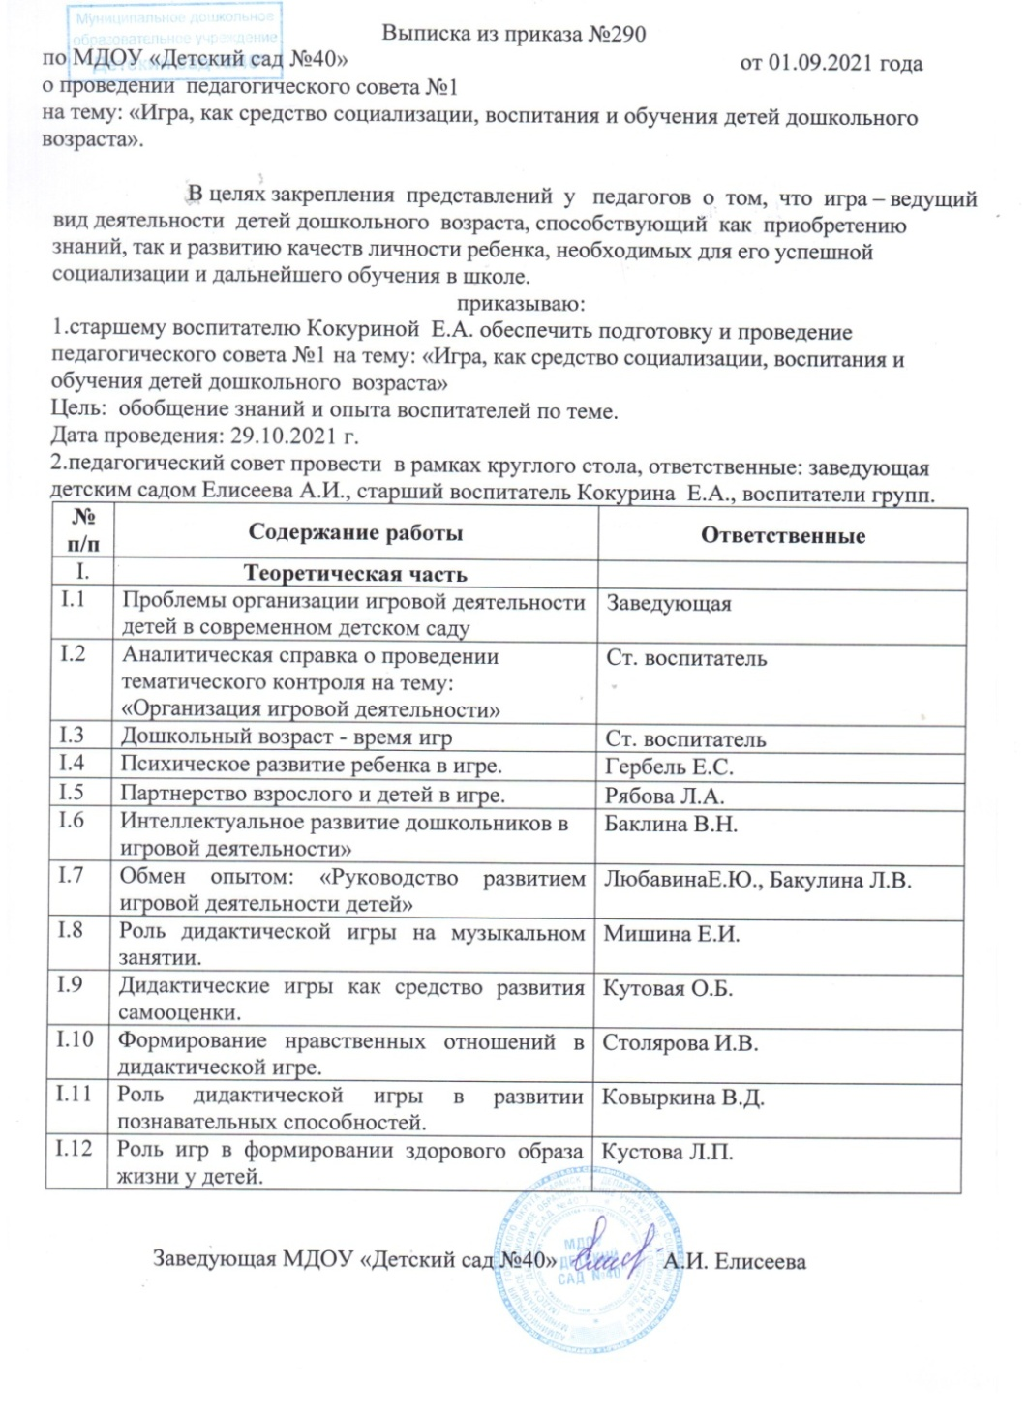

Slide 39
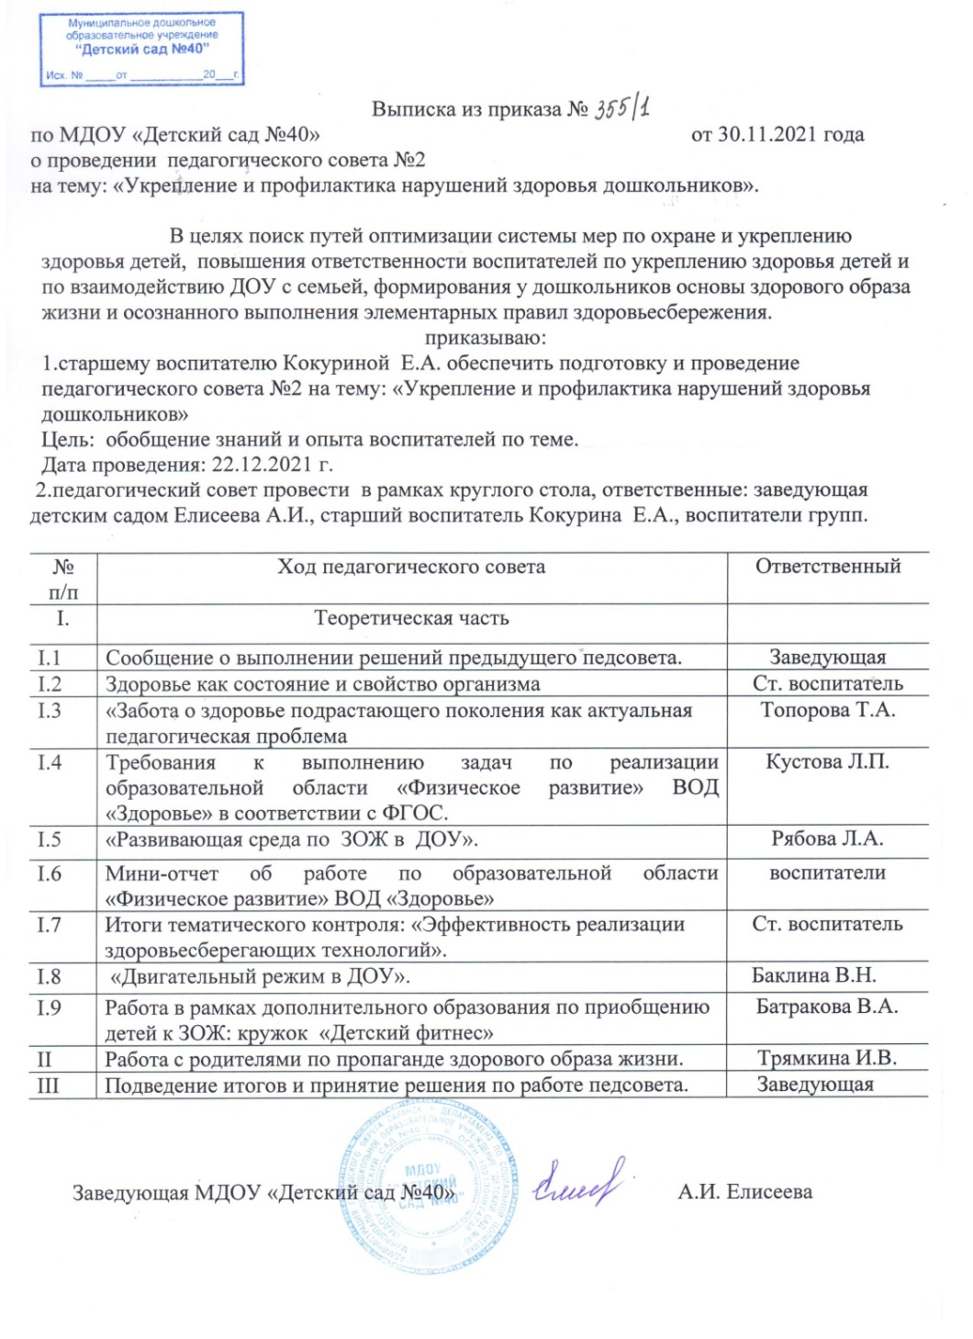
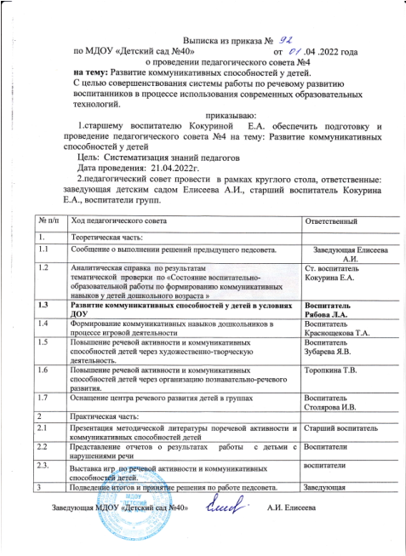

Slide 40
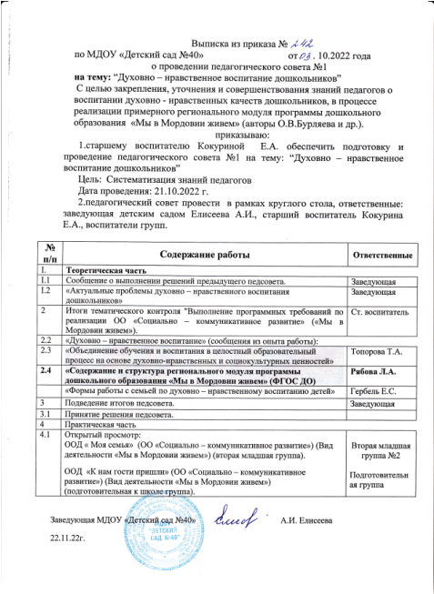

Slide 41
7.Проведение открытых занятий, мастер-классов, мероприятий

Slide 42
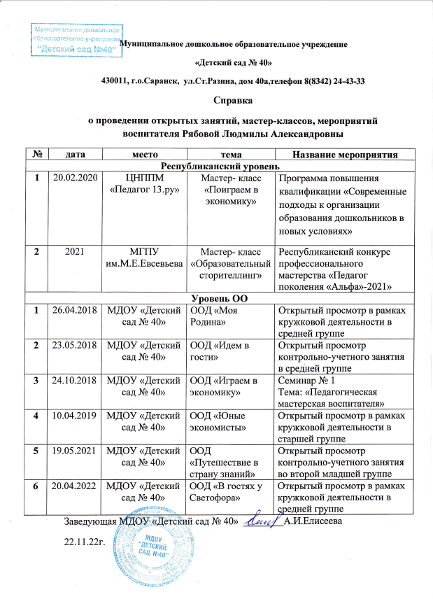
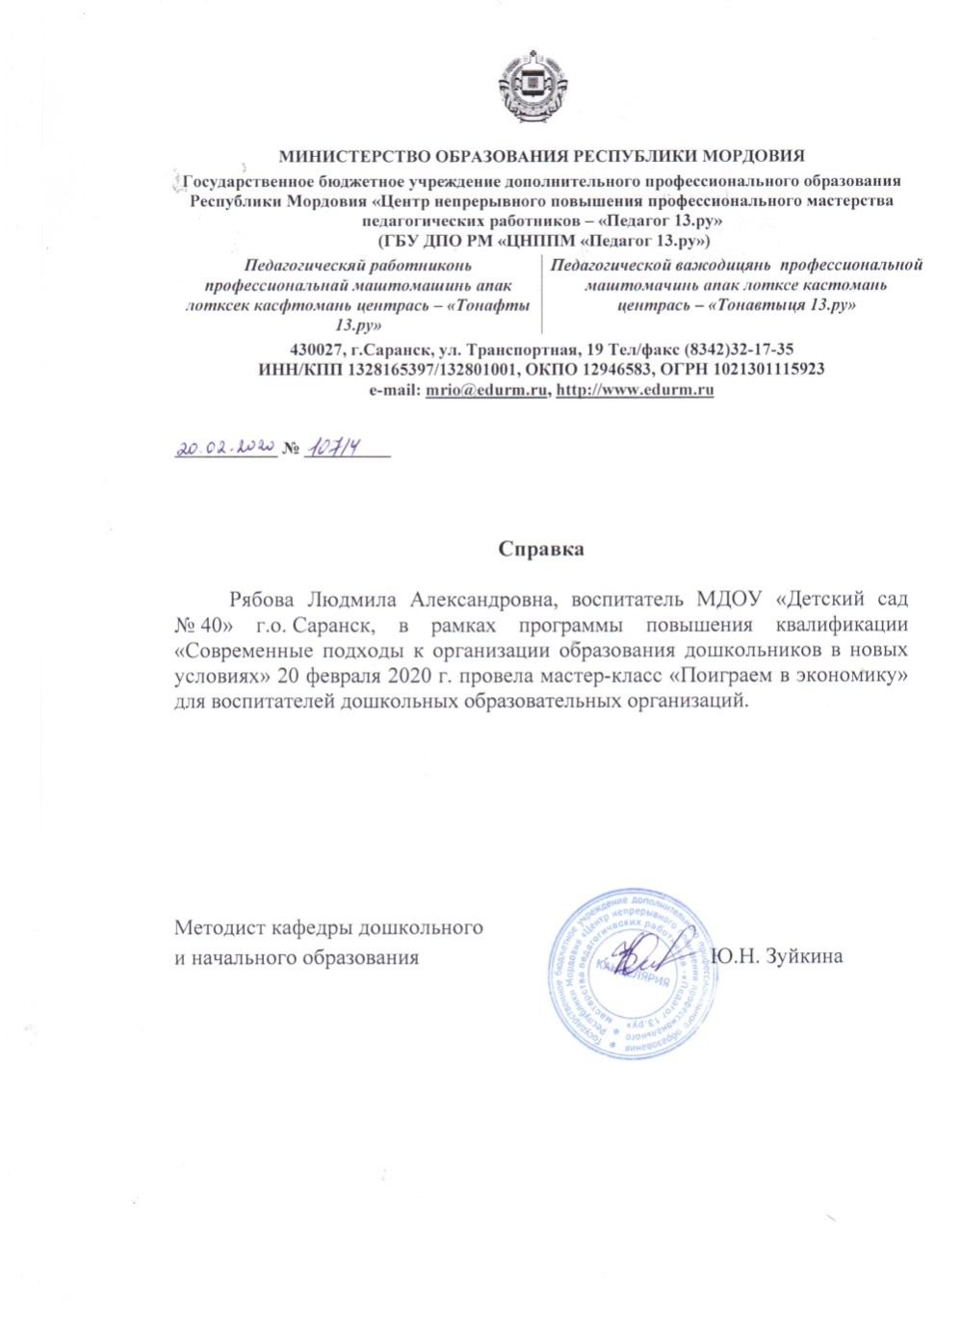

Slide 43
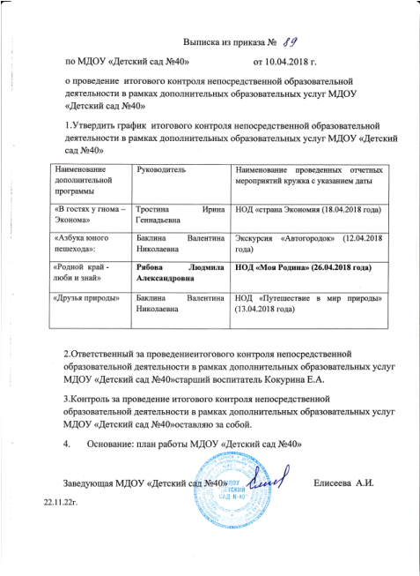

Slide 47
8.Экспертная деятельность

Slide 49
9.Общественно-педагогическая активность педагога: участие в комиссиях, педагогических сообществах, в жюри конкурсов

Slide 57
10. Позитивные результаты работы с воспитанниками: -наличие системы воспитательной работы; - наличие качественной эстетически оформленной текущей документации; -организация индивидуального подхода; - снижение простудной заболеваемости воспитанников; - отлаженная система взаимодействия с родителями; - отсутствие жалоб и обращений родителей на неправомерные действия; - реализация здоровьесберегающих технологий в воспитательном процессе; - духовно-нравственное воспитание и народные традиции.

Slide 61
11. Качество взаимодействия с родителями: - систематическое проведение родительских собраний; - проведение круглых столов, консультаций; - проведение экскурсий, образовательных путешествий с детьми; - проведение совместных конкурсов, выставок; - организация родителей на субботниках, благоустройстве участков, создание развивающей среды группы.

Slide 64
12. Работа с детьми из социально-неблагополучных семей

Slide 66
13.Участие педагога в профессиональных конкурсах

Slide 73
14.Награды и
поощрения.

